Slide 1

CHÀO MỪNG CÁC EM ĐẾN VỚI BÀI HỌC NGÀY HÔM NAY!

Slide 2

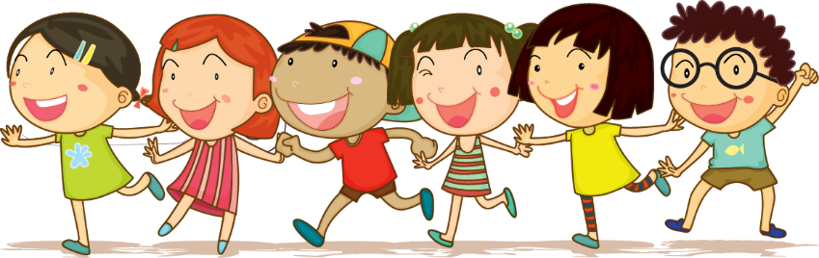
A. KHỞI ĐỘNG

Slide 3


CHIA SẺ
1. Có thể em đã từng đọc một truyện kể hay xem một bộ phim nói về niềm vui hay nỗi buồn mà nhân vật đã trải qua. Khi đọc (xem), em có suy nghĩ gì?
2. Chia sẻ với các bạn vài điều em thấy hài lòng hoặc chưa hài lòng khi nghĩ về bản thân?
3. Em đã từng đọc Dế Mèn phiêu lưu kí của Tô Hoài chưa? Nếu đã đọc em hãy chia sẻ hiểu biết của mình về nội dung văn bản cùng các bạn.

Slide 4


Tiết 2-3: Văn bản 1
BÀI HỌC ĐƯỜNG ĐỜI ĐẦU TIÊN
(Trích Dế Mèn phiêu lưu ký- Tô Hoài)

Slide 5

Nội dung bài học
I. Tìm hiểu chung
1. Tác giả
2. Tác phẩm
3. Đọc – kể tóm tắt
II. Tìm hiểu chi tiết
1. Hình dáng, tính cách của Dế Mèn
2. Dế Mèn trêu chị Cốc gây ra cái chết của Dế Choắt
3. Bài học đường đời đầu tiên của Dế Mèn
III. Tổng kết
1. Nghệ thuật
2. Nội dung

Slide 6
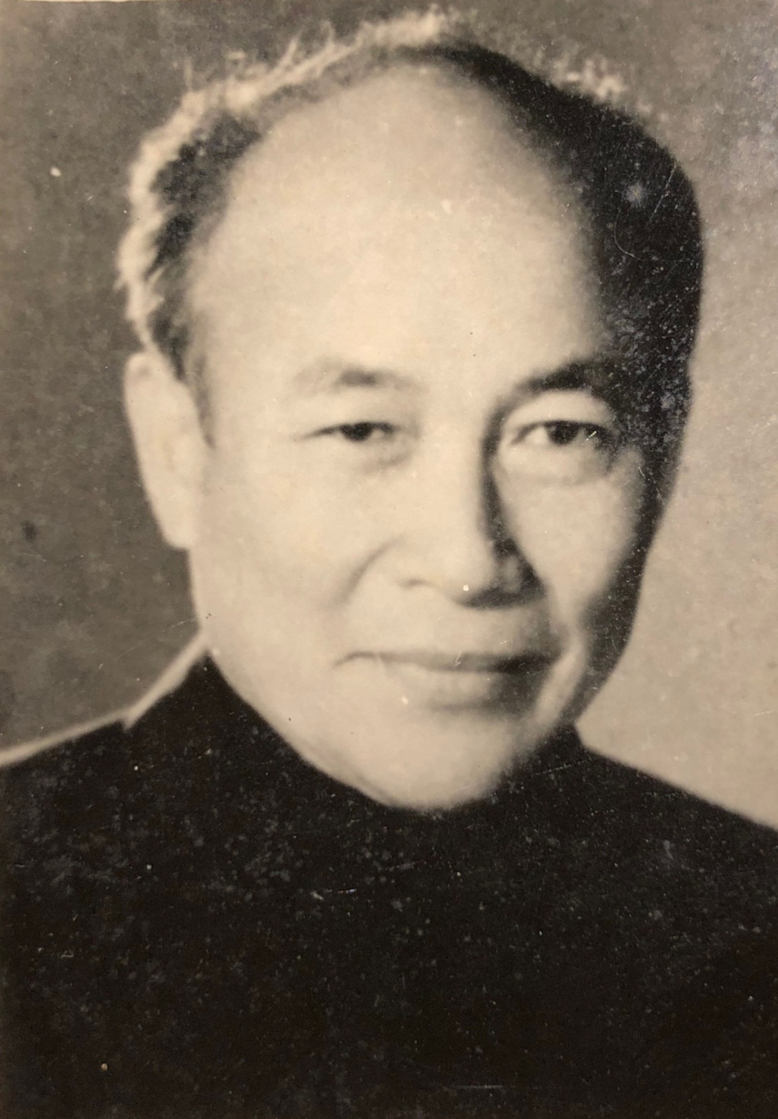
I. TÌM HIỂU CHUNG
1. Tác giả: Tô Hoài
Tên khai sinh: Nguyễn Sen (1920-2014)
Quê nội ở Thanh Oai- Hà Đông.
Tô Hoài phải trải qua nhiều nghề khác nhau để kiếm sống như: dạy học tư, bán hàng, làm kế toán cho hiệu buôn, …

Slide 7
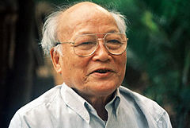
Nhà văn có vốn sống phong phú
Năng lực quan sát và miêu tả tinh tế
Lối văn giàu hình ảnh, nhịp điệu
Ngôn ngữ chân thực, gần gũi với đời sống

Slide 8

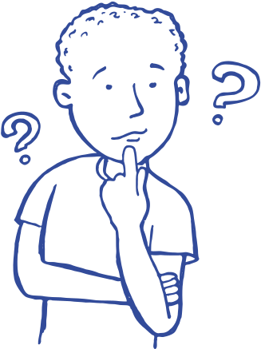
HÃY NÊU THỂ LOẠI CỦA TRUYỆN « DẾ MÈN PHIÊU LƯU KÍ »?
TRUYỆN ĐỒNG THOẠI

Slide 9
HÃY NÊU NĂM SÁNG TÁC CỦA TRUYỆN « DẾ MÈN PHIÊU LƯU KÍ »?
NĂM 1941

Slide 10
HÃY NÊU VỊ TRÍ CỦA VĂN BẢN – TRÍCH ĐOẠN TRONG TRUYỆN « DẾ MÈN PHIÊU LƯU KÍ »
THUỘC CHƯƠNG I

Slide 11

Chương I:
Lai lịch và bài học đường đời đầu tiên của Dế Mèn
Chương II, III:
+ Dế Mèn bị bọn trẻ con bắt đi chọi nhau với các con dế khác.
+ Mèn trốn thoát. Trên đường về gặp chị Nhà Trò bị sa vào lưới của bọn Nhện độc ác. Mèn đánh tan bọn nhện cứu chị Nhà Trò yếu ớt.
07 chương còn lại:
Cuộc phiêu lưu của Mèn cùng Trũi - người anh em kết nghĩa – không ít nguy hiểm, vất vả nhưng đầy ý nghĩa.

Slide 12

2. Tác phẩm:
Thể loại: truyện đồng thoại, viết cho trẻ em
Năm sáng tác: 1941
Được dịch ra gần 40 thứ tiếng trên thế giới
Gồm 10 chương
Văn bản “Bài học đường đời đầu tiên” trích từ chương I

Slide 13
HƯỚNG DẪN ĐỌC
- Đọc diễn cảm, chú ý ngữ điệu của nhân vật.
- Nhấn mạnh các từ ngữ miêu tả hình dáng, cử chỉ, hành động của các nhân vật.
- Tìm hiểu các từ khó để hiểu sâu thêm về văn bản

Slide 14
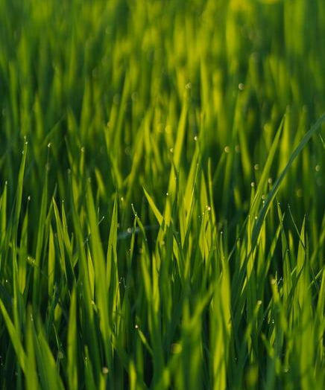

3. Đọc – kể văn bản
Đọc văn bản Bài học đường đời đầu tiên, sắp xếp các câu sau đây theo diễn biến của câu chuyện và điền vào ô trống phía dưới:

Slide 15
a. Dế Mèn rất khinh miệt một người bạn ở gần hang, gọi anh ta là Dế Choắt bởi quá ốm yếu.
b. Một lần, Dế Mèn đã trêu chọc chị Cốc rồi lủi vào hang sâu.
c. Anh ta cà khịa với tất cả mọi người hàng xóm.
d. Trước khi chết, Choắt khuyên Mèn nên chừa thói hung hăng và làm gì cũng phải biết suy nghĩ.
e. Là một chàng dế cường tráng, Dế Mèn rất tự hào với kiểu cách con nhà võ của mình.
g. Chị Cốc tưởng Dế Choắt nên đã mổ anh ta trọng thương.
h. Đó là bài học đường đời đầu tiên của chú.
e.
c.
a.
b.
g.
d.
h.

Slide 16
HÃY TÓM TẮT NỘI DUNG CHÍNH CỦA TRÍCH ĐOẠN «BÀI HỌC ĐƯỜNG ĐỜI ĐẦU TIÊN»?

Slide 17
II: KHÁM PHÁ VĂN BẢN
HÃY NÊU BỐ CỤC CỦA ĐOẠN TRÍCH VÀ NỘI DUNG TỪNG PHẦN?

Slide 18
- Bố cục: 2 phần
+ Phần 1: Từ đầu... thiên hạ rồi: Miêu tả hình dáng, tính cách Dế Mèn.
+ Phần 2: Từ Chao ôi ...cho đến hết: Bài học đường đời đầu tiên của Dế Mèn

Slide 19
HÃY NÊU NHÂN VẬT CHÍNH TRONG ĐOẠN TRÍCH?
NHÂN VẬT: DẾ MÈN

Slide 20
Câu chuyện được kể bằng lời của nhân vật nào? Kể theo ngôi thứ mấy?
NGÔI THỨ NHẤT

Slide 21

II. Tìm hiểu chi tiết

Slide 22
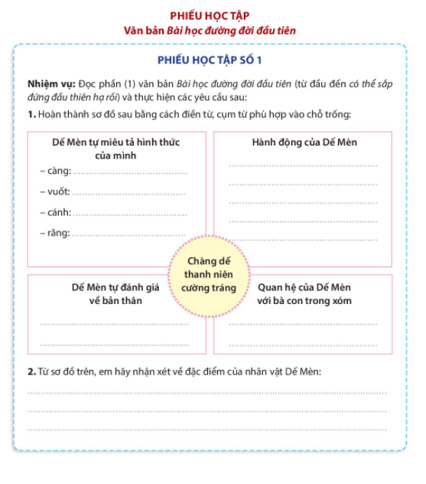

Slide 23
Tìm những chi tiết miêu tả hình dáng, tính cách của Dế Mèn.

Slide 24
1. Hình dáng, tính cách của Dế Mèn
Ngoại hình | Hành động
Một chàng Dế thanh niên cường tráng: + Càng: mẫm bóng + Vuốt: cứng, nhọn hoắt + Cánh: dài tận chấm đuôi một màu nâu bóng mỡ + Đầu: to, nổi từng tảng rất bướng + Răng: đen nhánh + Râu: dài, cong | - Đạp phanh phách - Vũ lên phành phạch - Nhai ngoàm ngoạp - Trịnh trọng vuốt râu - Đi đứng oai vệ... dún dẩy, rung... (râu)... - Cà khịa (với hàng xóm) - Quát nạt (Cào Cào) - Đá ghẹo (Gọng Vó)

Slide 25
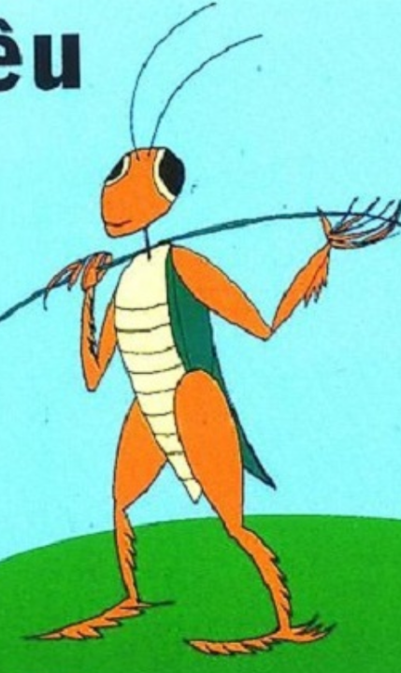
NGOẠI HÌNH
Chẳng bao lâu tôi đã trở thành một chàng dế thanh niên cường tráng. Đôi càng tôi mẫm bóng. Những cái vuốt ở chân, ở khoeo cứ cứng dần và nhọn hoắt. Thỉnh thoảng, muốn thử sự lợi hại của những chiếc vuốt, tôi co cẳng lên, đạp phanh phách vào các ngọn cỏ. Những ngọn cỏ gãy rạp, y như có nhát dao vừa lia qua. Đôi cánh tôi, trước kia ngắn hủn hoẳn bây giờ thành cái áo dài kín xuống tận chấm đuôi. Mỗi khi tôi vũ lên, đã nghe tiếng phành phạch giòn giã. Lúc tôi đi bách bộ thì cả người tôi rung rinh một màu nâu bóng mỡ soi gương được và rất ưa nhìn. Hai cái răng đen nhánh lúc nào cũng nhai ngoàm ngoạp như hai lưỡi liềm máy làm việc. Sợi râu tôi dài và uốn cong một vẻ rất đỗi hùng dũng.

Slide 26
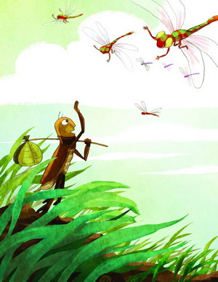
CỬ CHỈ - HÀNH ĐỘNG – TÍNH CÁCH
Cứ chốc chốc tôi lại trịnh trọng và khoan thai đưa cả hai chân lên vuốt râu…Tôi đi đứng hùng dũng. Mỗi bước đi, tôi làm điệu dún dẩy các khoeo chân, rung lên rung xuống hai chiếc râu. Cho ra kiểu cách con nhà võ. Tôi tợn lắm. Dám cà khịa với tất cả mọi bà con trong xóm. Khi tôi to tiếng thì ai cũng nhịn, không ai đáp lại. Bởi vì quanh quẩn ai cũng quen mình cả. Không nói, có lẽ họ nể hơn là sợ. Nhưng tôi lại tưởng thế là không ai dám ho he. ấy vậy, tôi cho tôi giỏi. Những gã xốc nổi thường làm cử chỉ ngông cuồng là tài cao. Tôi quát mấy chị châu chấu ngụ ngoài đầu bờ khiến mỗi lần thấy tôi đi qua, các chị phải núp khuôn mặt trái xoan dưới nhánh cỏ, chỉ dám đưa mắt lên nhìn trộm. Thỉnh thoảng, tôi ngứa chân đá một cái, ghẹo anh Gọng Vó lấm láp vừa ngơ ngác dưới đầm lên. Tôi càng tưởng tôi là tay ghê gớm, có thể sắp đứng đầu thiên hạ rồi.

Slide 27
1. Hình dáng, tính cách của Dế Mèn
=> Dế Mèn vừa mang những đặc tính vốn có cùa loài vật hoặc đồ vật vừa mang đặc điểm của con người
=> Đặc trưng của truyện đồng thoại.
Nét đẹp ngoại hình: Chàng Dế khỏe mạnh, cường tráng, trẻ trung, yêu đời.
Nét chưa đẹp – tính cách: Kiêu căng, tự phụ, hống hách, cậy sức bắt nạt kẻ yếu.

Slide 28
Dế Mèn đã có những hành động gì sau khi trêu chọc chị Cốc.

Slide 29
2. Dế Mèn trêu chị Cốc gây cái chết cho Dế Choắt
a. Hình ảnh của Dế Choắt trong mắt Dế Mèn
- Trong mắt Dế Mèn, Dế Choắt rất yếu ớt, xấu xí, lười nhác, đáng khinh
- Dế Mèn tỏ Thái độ trịch thượng, kẻ cả, coi thường Dế Choắt
- Dế Mèn không giúp Dế Choắt đào hang sâu
=> Ích kỷ, hẹp hòi, không sống chan hòa; vô tình, thờ ơ, không rung động, lạnh lùng trước hoàn cảnh khốn khó của đồng loại.

Slide 30
2. Dế Mèn trêu chị Cốc gây cái chết cho Dế Choắt
a. Hình ảnh của Dế Choắt trong mắt Dế Mèn
- Như gã nghiện thuốc phiện
- Cánh ngắn hủn, râu một mẩu, mặt mũi ngẩn ngơ
- Hôi như cú mèo
- Có lớn mà không có khôn
- Cách xưng hô: «chú mày»

Slide 31
2. Dế Mèn trêu chị Cốc gây cái chết cho Dế Choắt
b. Dế Mèn trêu chị Cốc dẫn đến cái chết của Dế Choắt
Dế Mèn hát véo von trêu chị Cốc
Dế Mèn muốn ra oai với Dế Choắt, muốn chứng tỏ mình sắp đứng đầu thiên hạ

Slide 32
PHIẾU HỌC TẬP
 | Trước khi trêu chị Cốc | Sau khi trêu chị Cốc | Kết quả
Hành động
Thái độ

Slide 33
PHIẾU HỌC TẬP
 | Trước khi trêu chị Cốc | Sau khi trêu chị Cốc | Kết quả
Hành động | Mắng, coi thường, bắt nạt DC Cất giọng véo von trêu chị Cốc | Chui tọt vào hang Núp tận đáy hang, nằm im thin thít Mon men bò lên | Dế Choắt chết
Thái độ | Hung hăng, ngạo mạn, xấc xược | Đắc ý => Hoảng sợ, hèn nhát => Tham sống sợ chết, bỏ mặc bạn bè, không dám nhận lỗi | Dế Mèn hối hận, chôn cất Dế Choắt => Bài học đường đời đầu tiên

Slide 34
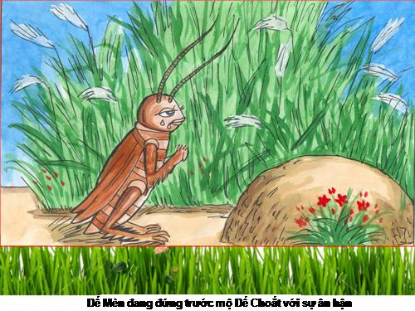
Hốt hoảng, lo sợ
Ăn năn, hối hận
Nhận ra được lỗi lầm và hậu quả nghiêm trọng mà mình gây ra
Dế Mèn là người biết hướng thiện, có tình thương đồng loại

Slide 35
3. Bài học đường đời đầu tiên của Dế Mèn
- Tâm trạng ân hận: Nâng đầu Dế Choắt vừa thương, vừa ăn năn tội mình, chôn xác Dế Choắt vào bụi cỏ um tùm.
=> Sự biến đổi tâm lý: từ thái độ kiêu ngạo, hống hách sang ăn năn, hối hận
=> Nghệ thuật miêu tả tâm lí nhân vật sinh động, hợp lí.
=> Bài học về tình thân ái, chan hòa

Slide 36

Em rút ra được bài học gì từ văn bản “Bài học đường đời đầu tiên”?

Slide 37
Bài học
+ Không được kiêu căng, tự phụ.
+ Hành động có suy nghĩ.
+ Sống chan hòa, nhân ái, khiêm tốn, hướng thiện.

Slide 38
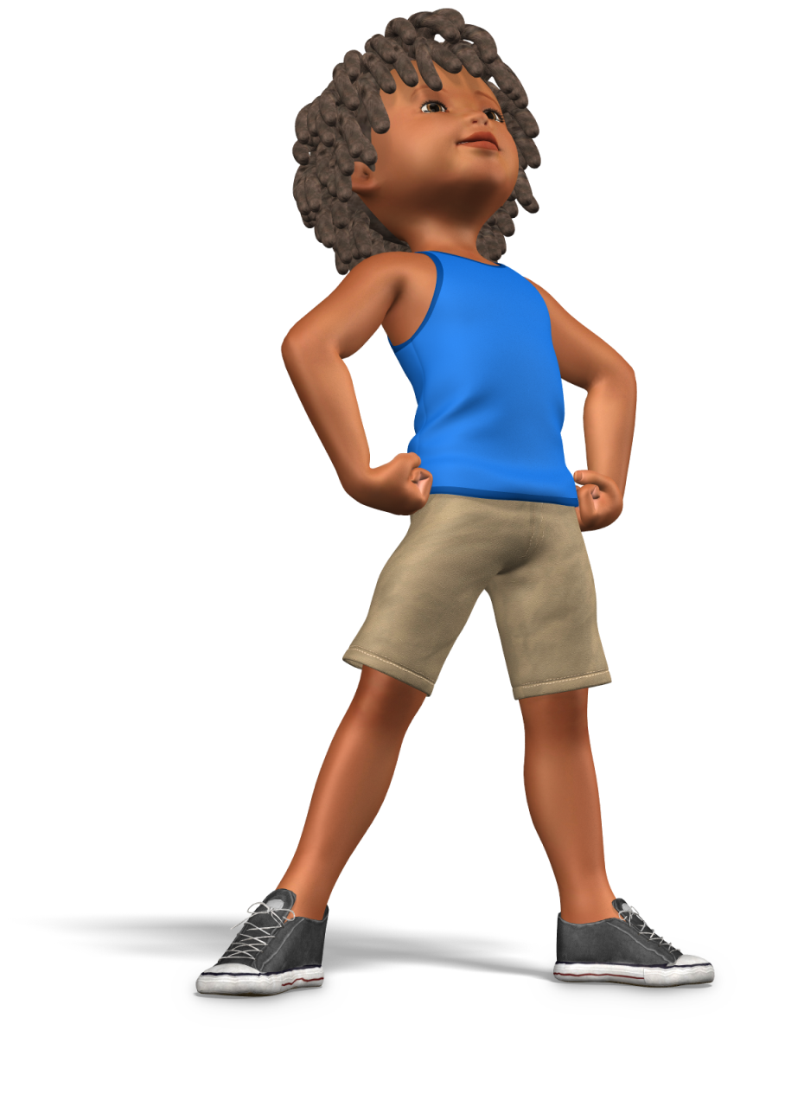
LIÊN HỆ:
Em hãy mạnh dạn chia sẻ với các bạn những điểm mạnh mà em tự hào nhất về bản thân mình. Em có đã có thái độ như thế nào về những điểm mạnh đó?
Đã bao giờ em có thái độ như Dế Mèn chưa? Và nếu có, thái độ ấy đã gây cho em những hậu quả xấu nào?

Slide 39

III. TỔNG KẾT:
1. Nghệ thuật
Phương thức kể chuyện kết hợp với miêu tả đặc sắc
Lựa chọn ngôi kể hợp lí, lời văn giàu hình ảnh, cảm xúc
Các phép tu từ: nhân hóa, so sánh độc đáo, sinh động.

Slide 40
2. Nội dung, ý nghĩa
  - Bài - Vẻ đẹp cường tráng của Dế Mèn. Dế Mèn kiêu căng, xốc nổi gây ra cái chết của Dế Choắt.
  - Bài học về lối sống thân ái, chan hòa; yêu thương giúp đỡ bạn bè; cách ứng xử lễ độ, khiêm nhường; sự tự chủ; ăn năn hối lỗi trước cử chỉ sai lầm...

Slide 41
IV. LUYỆN TẬP
viết dành tặng cho các bậc cha mẹ.
Câu 1: Câu nào dưới đây không nói về tác phẩm Dế Mèn phiêu lưu kí?
A. Đây là tác phẩm đặc sắc và nổi bật nhất của của Tô Hoài viết về loài vật.
B. Tác phẩm gồm có 10 chương, kể về những chuyến phiêu lưu đầy thú vị của Dế Mèn qua thế giới những loài vật nhỏ bé.
C. Tác phẩm được in lần đầu tiên năm 1941.
D. Tác phẩm viết dành tặng cho các bậc cha mẹ.
Câu 1: Câu nào dưới đây không nói về tác phẩm Dế Mèn phiêu lưu kí?
A. Đây là tác phẩm đặc sắc và nổi bật nhất của của Tô Hoài viết về loài vật.
B. Tác phẩm gồm có 10 chương, kể về những chuyến phiêu lưu đầy thú vị của Dế Mèn qua thế giới những loài vật nhỏ bé.
C. Tác phẩm được in lần đầu tiên năm 1941.
D. Tác phẩm viết dành tặng cho các bậc cha mẹ.
D

Slide 42
IV. LUYỆN TẬP
viết dành tặng cho các bậc cha mẹ.
Câu 1: Câu nào dưới đây không nói về tác phẩm Dế Mèn phiêu lưu kí?
A. Đây là tác phẩm đặc sắc và nổi bật nhất của của Tô Hoài viết về loài vật.
B. Tác phẩm gồm có 10 chương, kể về những chuyến phiêu lưu đầy thú vị của Dế Mèn qua thế giới những loài vật nhỏ bé.
C. Tác phẩm được in lần đầu tiên năm 1941.
D. Tác phẩm viết dành tặng cho các bậc cha mẹ.
Câu 2: Đoạn trích Bài học đường đời đầu tiên được kể lại theo lời.
A. Dế Mèn.
B. Chị Cốc.
C. Dế Choắt.
D. Tác giả.
A

Slide 43
IV. LUYỆN TẬP
Câu 3: Tác giả đã khắc họa vẻ ngoài của Dế Mèn như thế nào?
A. Ốm yếu, gầy gò và xanh xao.
B. Khỏe mạnh, cường tráng và đẹp đẽ.
C. Mập mạp, xấu xí và thô kệch.
D. Thân hình bình thường như bao con dế khác.
viết dành tặng cho các bậc cha mẹ.
Câu 3: Tác giả đã khắc họa vẻ ngoài của Dế Mèn như thế nào?
A. Ốm yếu, gầy gò và xanh xao.
B. Khỏe mạnh, cường tráng và đẹp đẽ.
C. Mập mạp, xấu xí và thô kệch.
D. Thân hình bình thường như bao con dế khác.
Câu 1: Câu nào dưới đây không nói về tác phẩm Dế Mèn phiêu lưu kí?
A. Đây là tác phẩm đặc sắc và nổi bật nhất của của Tô Hoài viết về loài vật.
B. Tác phẩm gồm có 10 chương, kể về những chuyến phiêu lưu đầy thú vị của Dế Mèn qua thế giới những loài vật nhỏ bé.
C. Tác phẩm được in lần đầu tiên năm 1941.
D. Tác phẩm viết dành tặng cho các bậc cha mẹ.
B

Slide 44
IV. LUYỆN TẬP
Câu 3: Tác giả đã khắc họa vẻ ngoài của Dế Mèn như thế nào?
A. Ốm yếu, gầy gò và xanh xao.
B. Khỏe mạnh, cường tráng và đẹp đẽ.
C. Mập mạp, xấu xí và thô kệch.
D. Thân hình bình thường như bao con dế khác.
viết dành tặng cho các bậc cha mẹ.
Câu 1: Câu nào dưới đây không nói về tác phẩm Dế Mèn phiêu lưu kí?
A. Đây là tác phẩm đặc sắc và nổi bật nhất của của Tô Hoài viết về loài vật.
B. Tác phẩm gồm có 10 chương, kể về những chuyến phiêu lưu đầy thú vị của Dế Mèn qua thế giới những loài vật nhỏ bé.
C. Tác phẩm được in lần đầu tiên năm 1941.
D. Tác phẩm viết dành tặng cho các bậc cha mẹ.
Câu 4: Tính cách của Dế Mèn trong đoạn trích Bài học đường đời đầu tiên như thế nào?
A. Hiền lành, tốt bụng và thích giúp đỡ người khác.
B. Khiêm tốn, đối xử hòa nhã với tất cả các con vật chung quanh,
C. Hung hăng, kiêu ngạo, xem thường các con vật khác.
D. Hiền lành và ngại va chạm với mọi người.
C

Slide 45
IV. LUYỆN TẬP
Câu 3: Tác giả đã khắc họa vẻ ngoài của Dế Mèn như thế nào?
A. Ốm yếu, gầy gò và xanh xao.
B. Khỏe mạnh, cường tráng và đẹp đẽ.
C. Mập mạp, xấu xí và thô kệch.
D. Thân hình bình thường như bao con dế khác.
viết dành tặng cho các bậc cha mẹ.
Câu 1: Câu nào dưới đây không nói về tác phẩm Dế Mèn phiêu lưu kí?
A. Đây là tác phẩm đặc sắc và nổi bật nhất của của Tô Hoài viết về loài vật.
B. Tác phẩm gồm có 10 chương, kể về những chuyến phiêu lưu đầy thú vị của Dế Mèn qua thế giới những loài vật nhỏ bé.
C. Tác phẩm được in lần đầu tiên năm 1941.
D. Tác phẩm viết dành tặng cho các bậc cha mẹ.
Câu 5: Tác giả đã khắc họa vẻ ngoài của Dế Choắt như thế nào?
A. Ốm yếu, gầy gò và xanh xao.
B. Khỏe mạnh, cường tráng và đẹp đẽ.
C. Mập mạp, xấu xí và thô kệch.
D. Thân hình bình thường như bao con dế khác.
A

Slide 46
IV. LUYỆN TẬP
Câu 3: Tác giả đã khắc họa vẻ ngoài của Dế Mèn như thế nào?
A. Ốm yếu, gầy gò và xanh xao.
B. Khỏe mạnh, cường tráng và đẹp đẽ.
C. Mập mạp, xấu xí và thô kệch.
D. Thân hình bình thường như bao con dế khác.
viết dành tặng cho các bậc cha mẹ.
Câu 7: Bài học đường đời đầu tiên mà Dế Mèn rút ra được qua cái chết của Dế Choắt là gì?
A. Không nên trêu ghẹo những con vật khác, nhất là họ hàng nhà Cốc.
B. Nếu có ai nhờ mình giúp đỡ thì phải nhiệt tâm thực hiện, nếu không có ngày mình cần thì sẽ không có ai giúp đỡ.
C. Ở đời mà có thói hung hăng bậy bạ, có óc mà không biết nghĩ, sớm muộn rồi cũng mang vạ vào thân.
Câu 1: Câu nào dưới đây không nói về tác phẩm Dế Mèn phiêu lưu kí?
A. Đây là tác phẩm đặc sắc và nổi bật nhất của của Tô Hoài viết về loài vật.
B. Tác phẩm gồm có 10 chương, kể về những chuyến phiêu lưu đầy thú vị của Dế Mèn qua thế giới những loài vật nhỏ bé.
C. Tác phẩm được in lần đầu tiên năm 1941.
D. Tác phẩm viết dành tặng cho các bậc cha mẹ.
C

Slide 47

VẬN DỤNG
Viết một đoạn văn (khoảng 5-7 câu) kể lại một sự việc trong đoạn trích Bài học đường đời đầu tiên bằng lời của một nhân vật do em tự chọn.

Slide 48














HẸN GẶP LẠI CÁC EM TRONG TIẾT HỌC SAU!

